Slide 1



TIẾNG VIỆT 1

Slide 2







Khởi động
1

Slide 3
khâu vá

Slide 4
chịu khó

Slide 5


Slide 6
Nghỉ hè, nhà Hà đi Tam Đảo. Khi tán cây, ngọn cỏ còn thiu thiu ngủ, Hà đã dậy ngắm mây mù. Đến trưa, trời như vào thu. Mùa hè ở Tam đảo quả là dễ chịu.

Slide 8
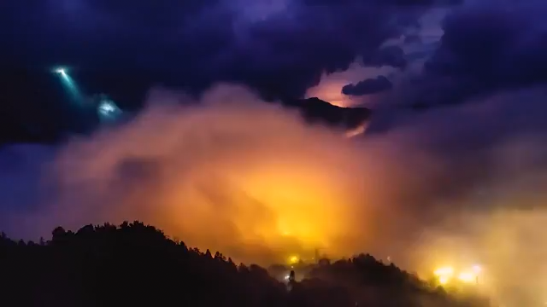
Đây là đâu?

Slide 9
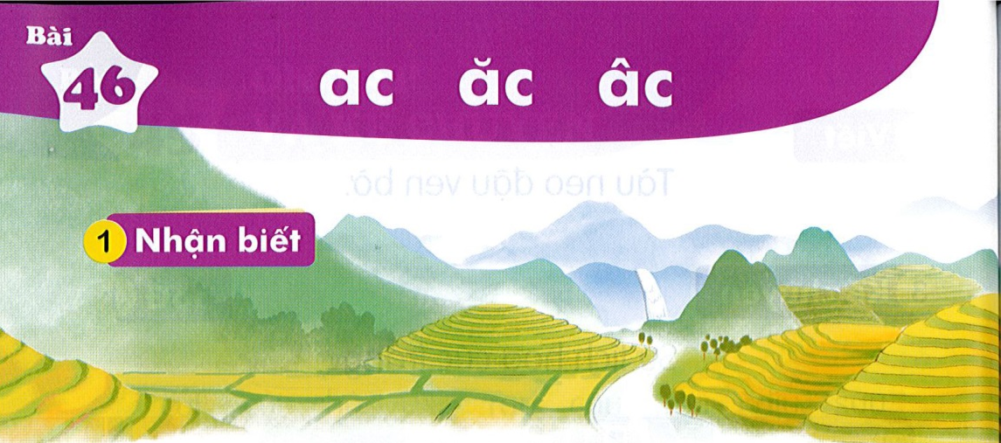

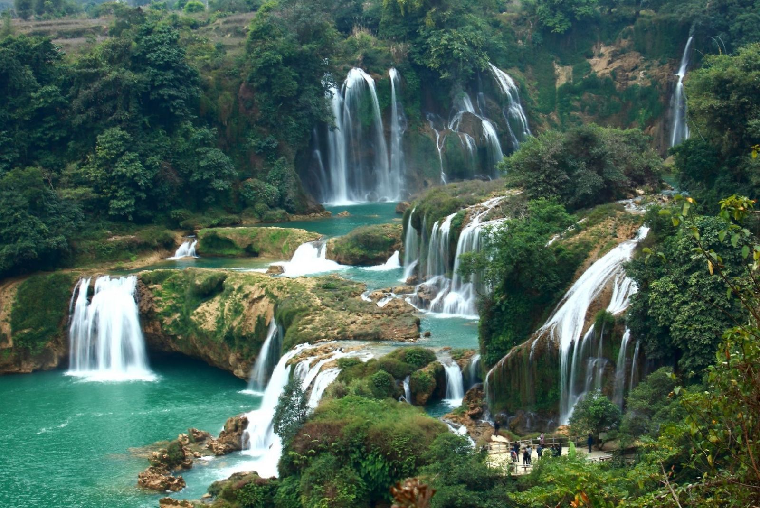
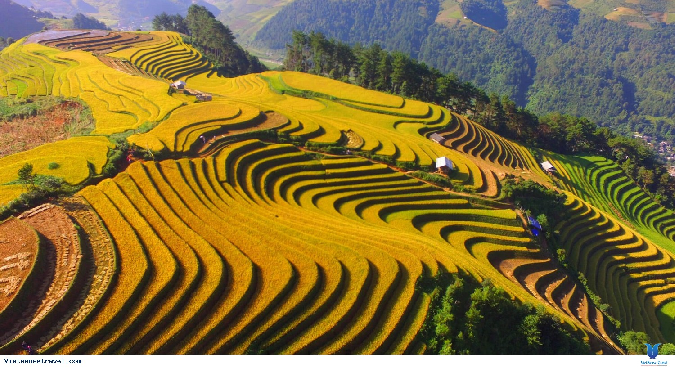
Bài
ac ăc âc
46
Nhận biết
2
Tây Bắc có ruộng bậc thang, có thác nước.
ăc
âc
ac

Slide 10
Đọc
3
ac
âc
ăc
th
ac
thac
́

Slide 11
So sánh
a
ac
c
ă
ăc
c
â
âc
c

Slide 12



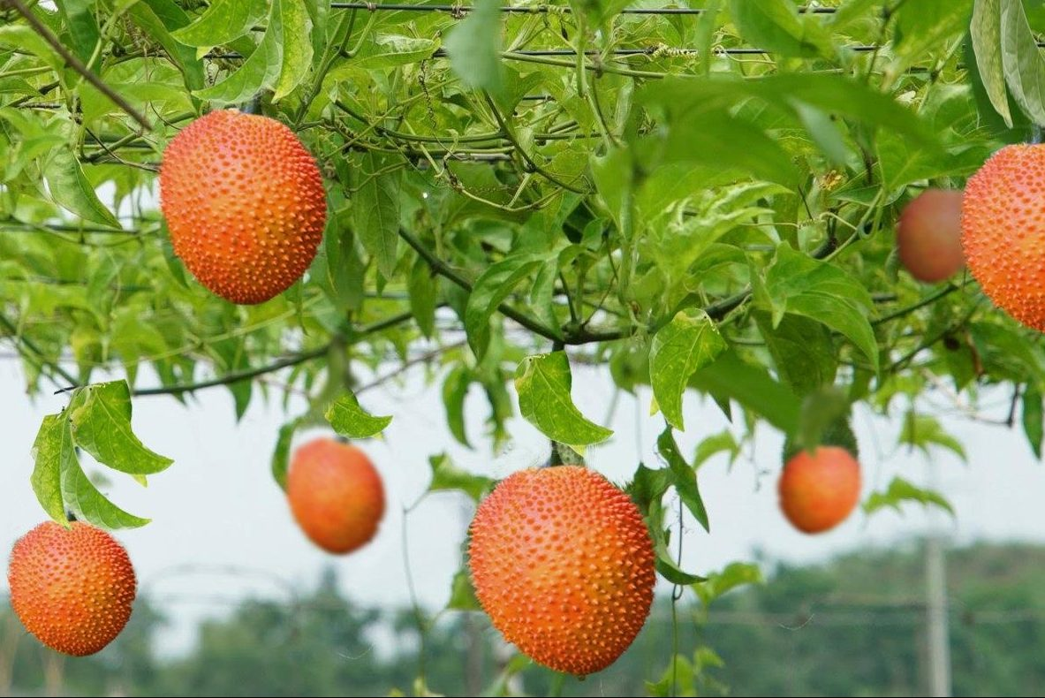
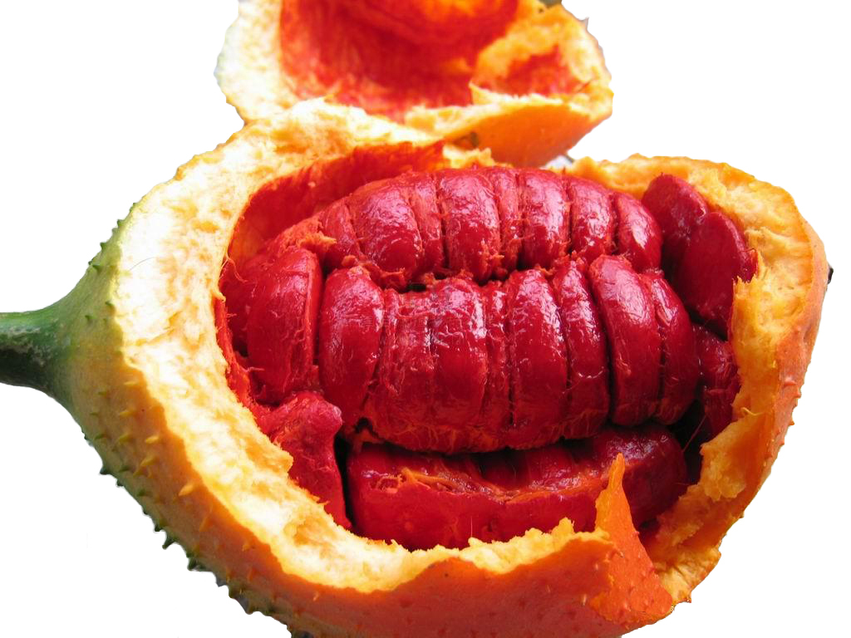
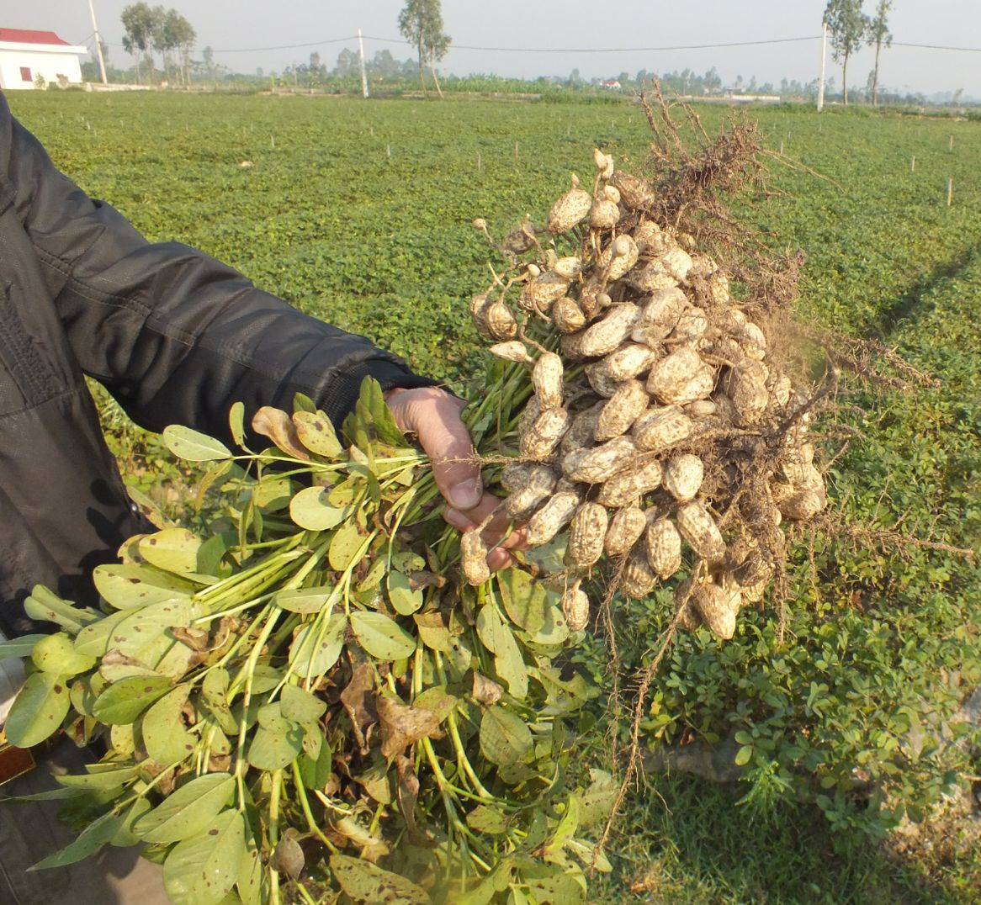
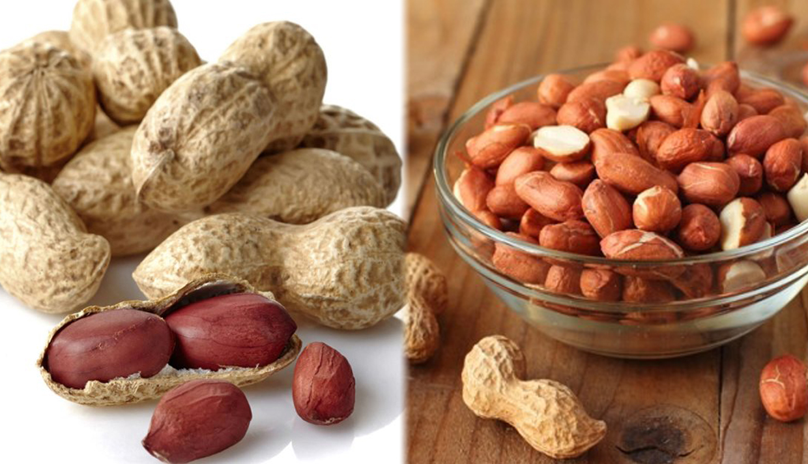
ac
ac
ăc
ăc
âc
âc
lạc
nhạc
mặc
nhắc
gấc
giấc
Notes:
GV chú ý minh hoạ từ lẫy cho HS hiểu bằng việc mô tả em bé lẫy

Slide 13

Thư giãn nào!

Slide 14
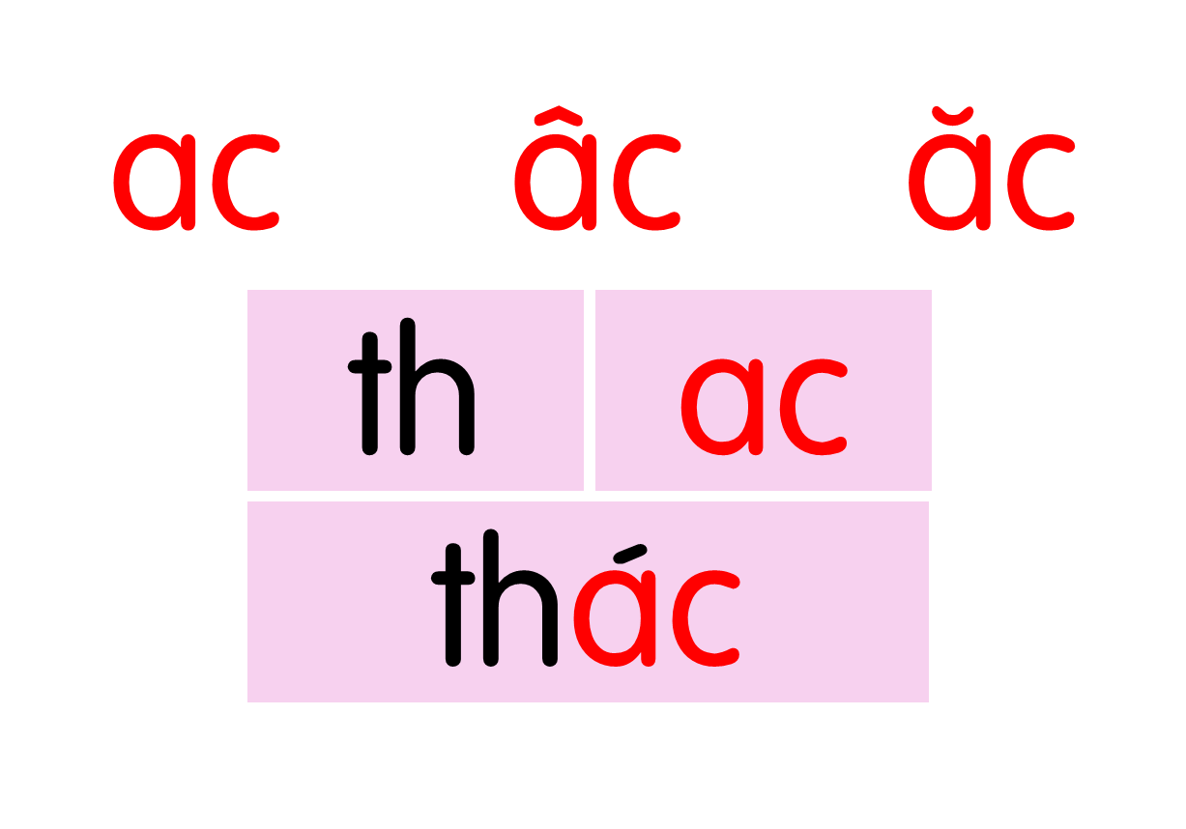
ac
ac
ăc
ăc
âc
âc
lạc
nhạc
mặc
nhắc
gấc
giấc
Notes:
Ôn lại

Slide 15

ac
bác sĩ
Notes:
Hay còn gọi là CHIM ĐA ĐA

Slide 16

mắc áo
ăc

Slide 17
quả gấc
âc

Slide 18



bác sĩ
mắc áo
quả gấc

Slide 19
ac
ac
ăc
ăc
âc
âc
lạc
nhạc
mặc
nhắc
gấc
giấc
bác sĩ
mắc áo
quả gấc

Slide 20
Hướng dẫn viết bảng
4
a‼
a‼

Slide 21



Slide 22
Hướng dẫn viết bảng
4
â‼
â‼

Slide 23


Slide 24
Hướng dẫn viết bảng
4
ă‼
ă‼

Slide 25


Slide 26


bá‼
bá‼

Slide 27


jắ‼
jắ‼

Slide 28
gấ‼
gấ‼

Slide 29
Viết vở
5
a‼ a‼
â‼ â‼
ă‼ ă‼

Slide 30
Ǻắc áo

Slide 31
Ǻắc áo

Slide 32
Ǖίả gấc

Slide 33
Ǖίả gấc

Slide 34
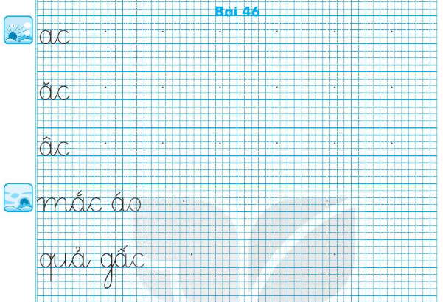

Slide 35
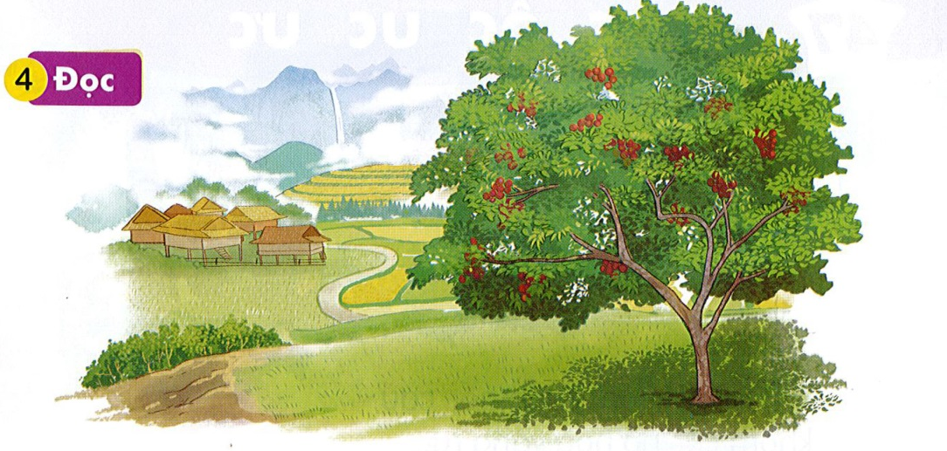
Đọc
6
1
2
Nếu lên Tây Bắc, bạn hãy đến Sa Pa. Vào mùa hè, mỗi ngày ở đây như có bốn mùa. Sa Pa có Thác Bạc, có Cầu Mây, có các bản Tả Van, Tả Phìn, Sín Chải.
3

Slide 36
Tây Bắc
Thác Bạc
Tả Van
Tả Phìn
Sín Chải
Notes:
Luyện luôn từ khó đọc nhé!

Slide 37
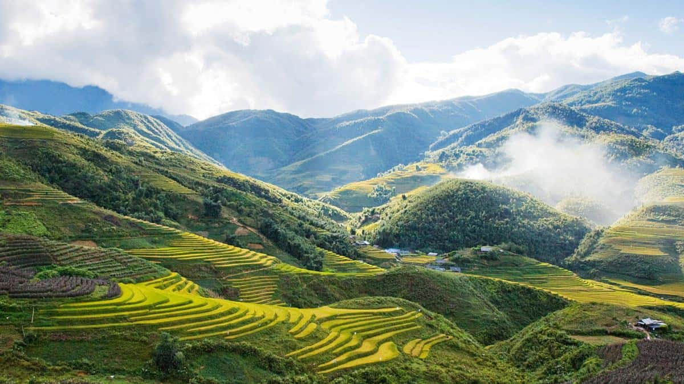

Slide 38
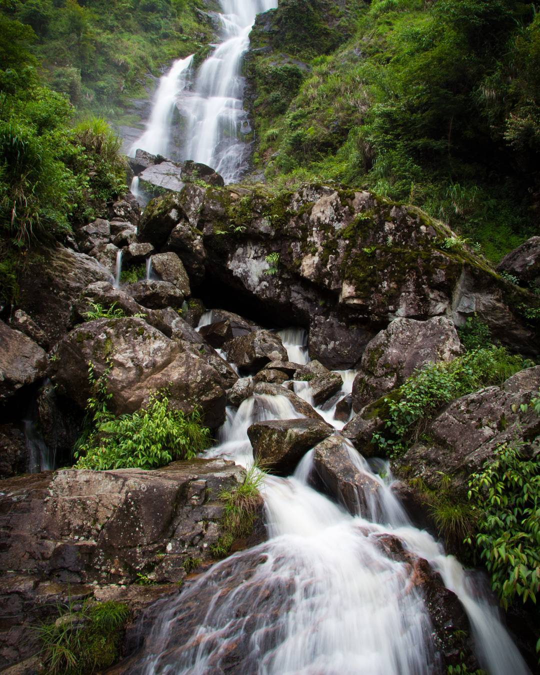
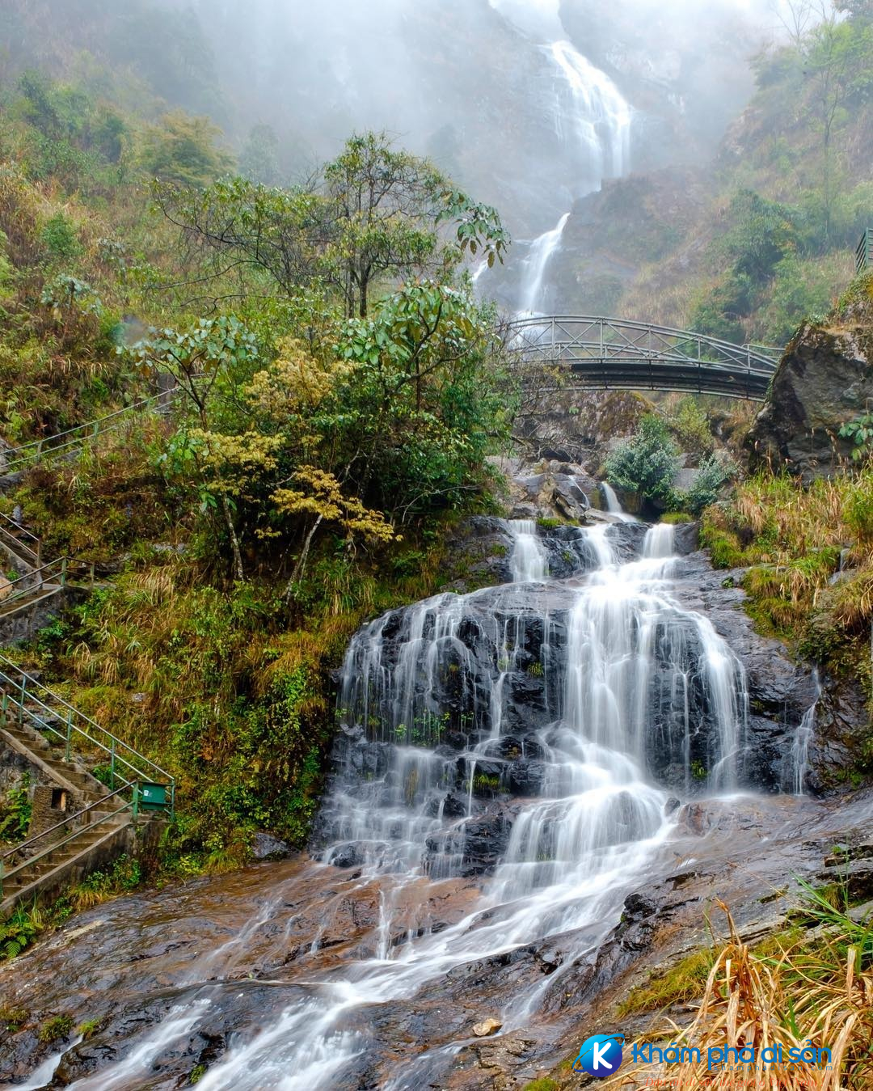
Thác Bạc
Notes:
Thác

Slide 39
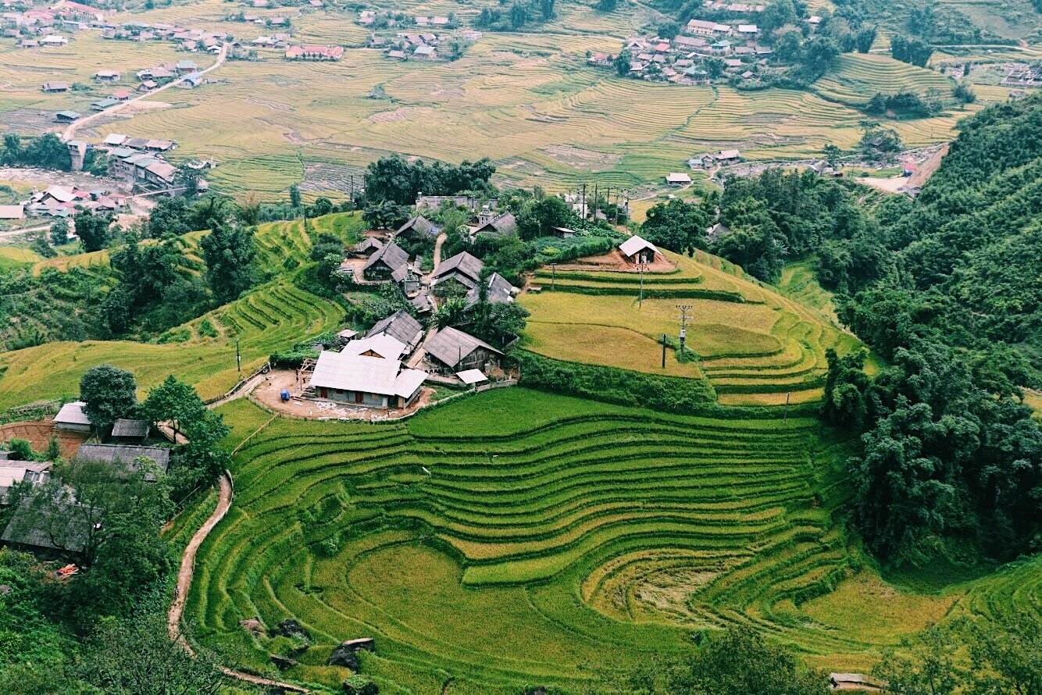
Bản Tả Van

Slide 40
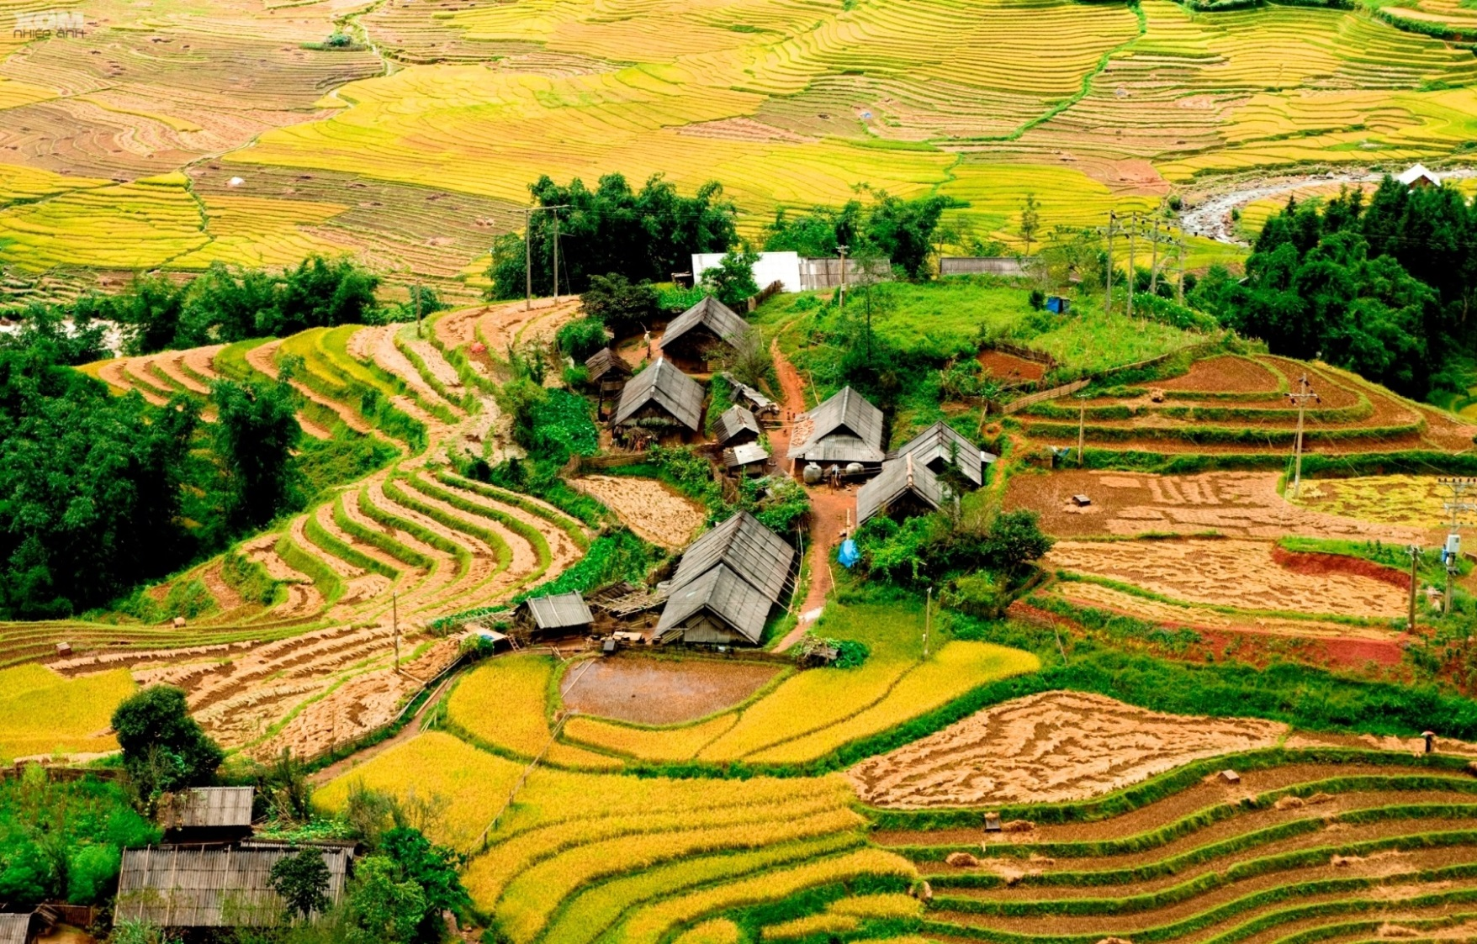
Bản Tả Phìn

Slide 41
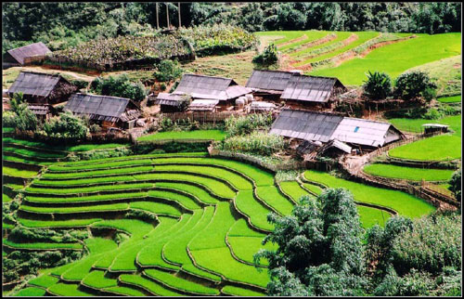
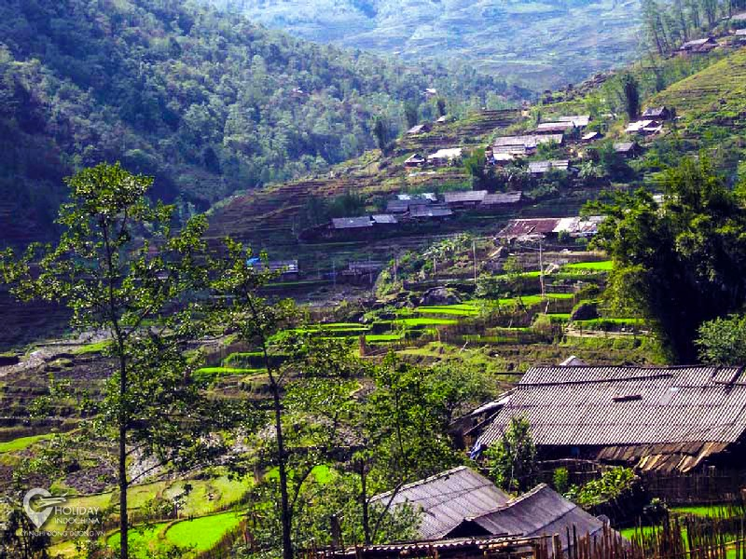
Bản Sín Chải

Slide 42
Nếu lên Tây Bắc, bạn hãy đến Sa Pa. Vào mùa hè, mỗi ngày ở đây như có bốn mùa. Sa Pa có Thác Bạc, có Cầu Mây, có các bản Tả Van, Tả Phìn, Sín Chải.
Tỉnh nào của nước ta được nhắc đến trong bài?
Mùa hè ở Sa Pa có gì đặc biệt?
Những địa điểm nổi tiếng nào được nhắc đến trong bài?
Notes:
Do học sinh chưa hiểu từ “địa danh” nên người soạn chỉ dùng từ “địa điểm nổi tiếng”

Slide 43

Nếu lên Tây Bắc, bạn hãy đến Sa Pa. Vào mùa hè, mỗi ngày ở đây như có bốn mùa. Sa Pa có Thác Bạc, có Cầu Mây, có các bản Tả Van, Tả Phìn, Sín Chải.

Slide 44
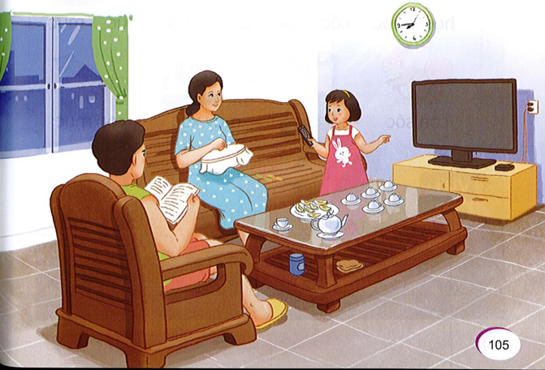
Nói
7
Xin phép

Slide 45



Slide 46
Nếu lên Tây Bắc, bạn hãy đến Sa Pa. Vào mùa hè, mỗi ngày ở đây như có bốn mùa. Sa Pa có Thác Bạc, có Cầu Mây, có các bản Tả Van, Tả Phìn, Sín Chải.

Slide 47

Dặn dò

